Slide 1
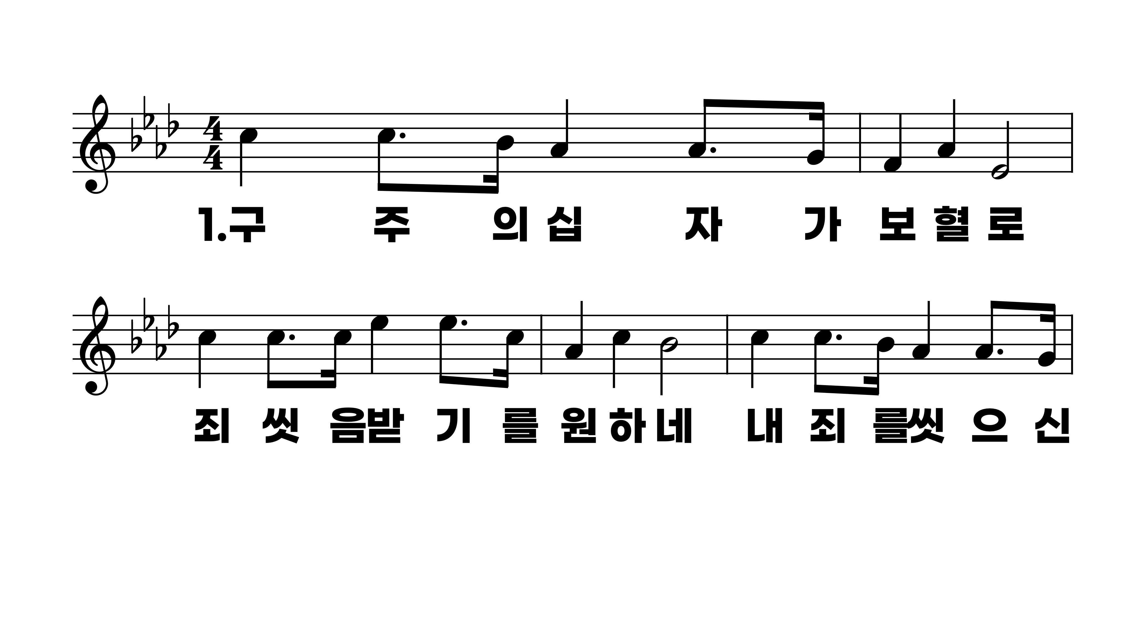
250장 구주의 십자가 보혈로
1.구주의십자
2.죄악을속하
3.주앞에흐르
4.내주께회개

Slide 2
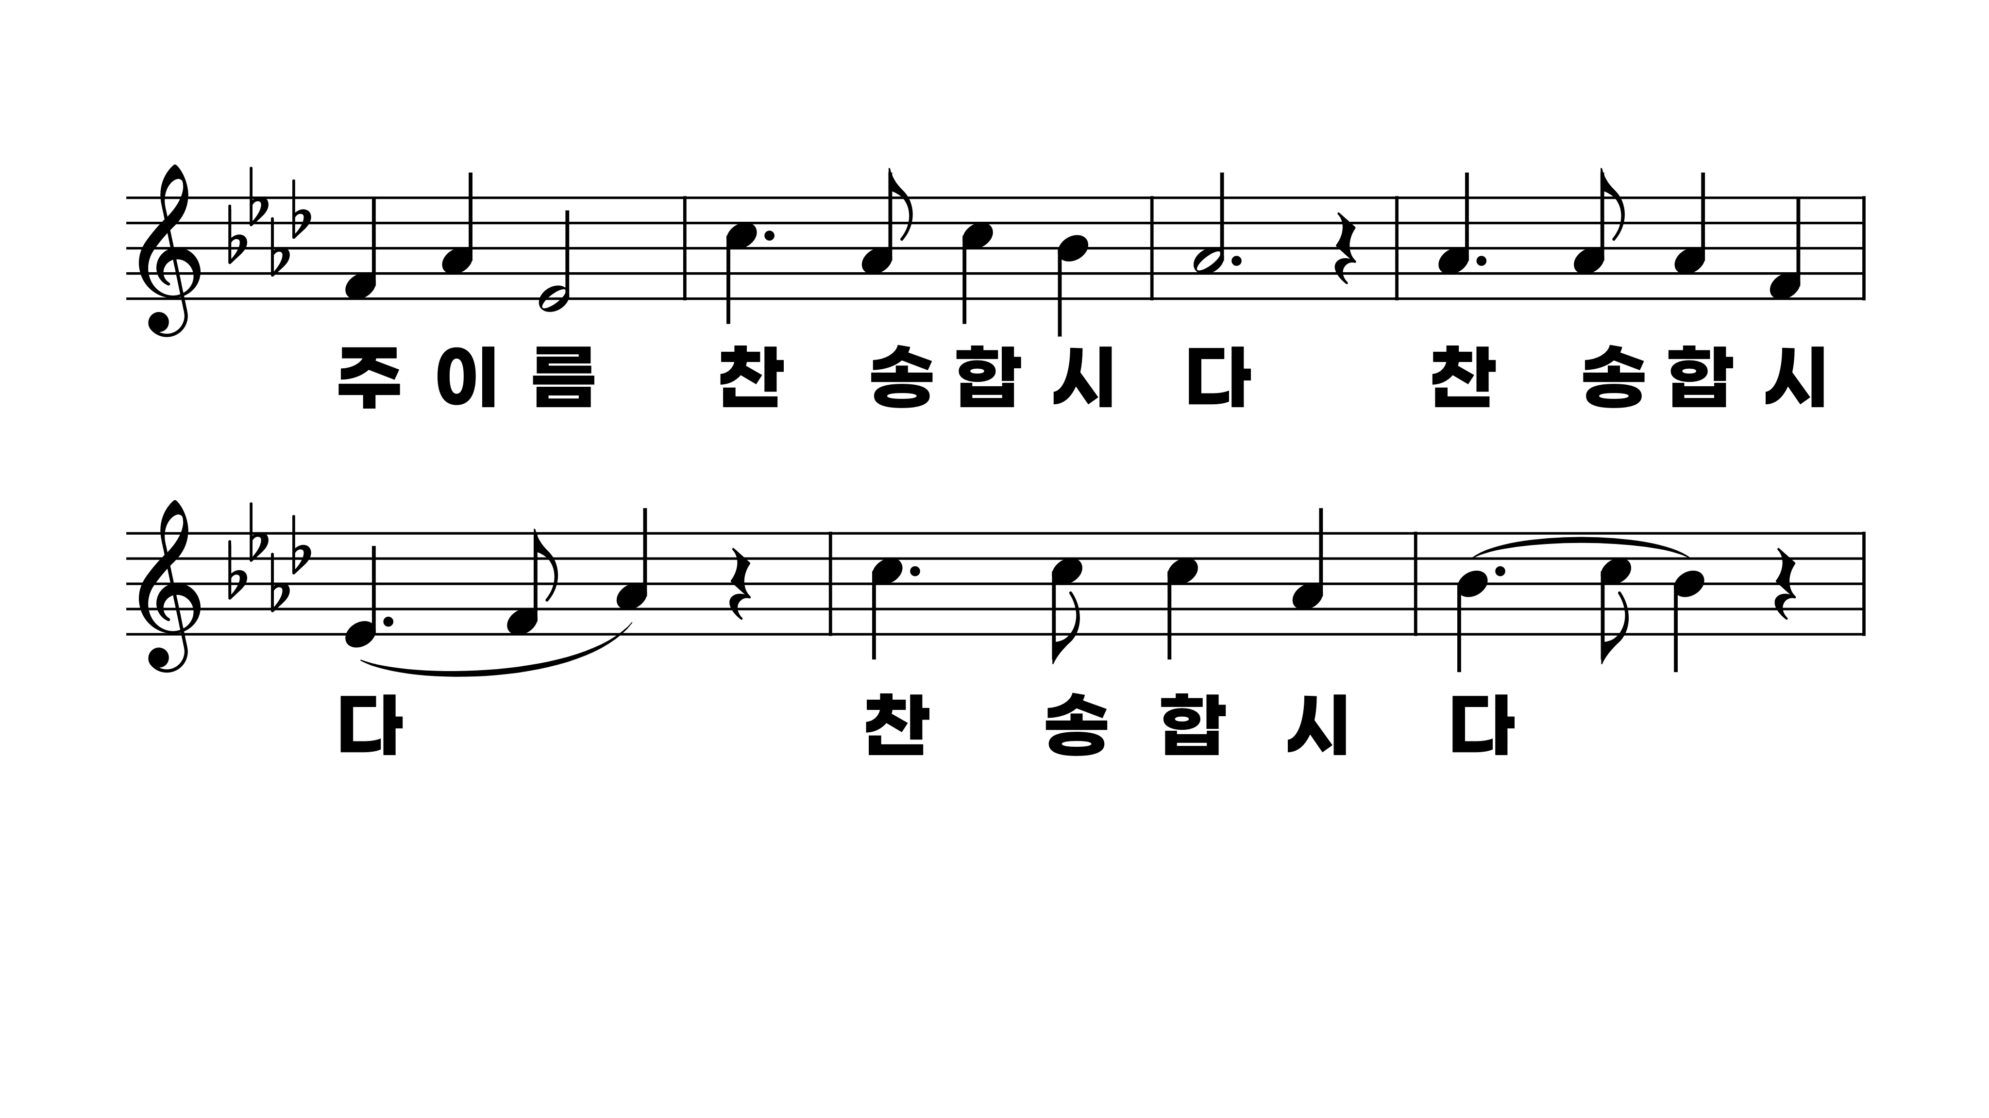
250장 구주의 십자가 보혈로
1.구주의십자
2.죄악을속하
3.주앞에흐르
4.내주께회개

Slide 3
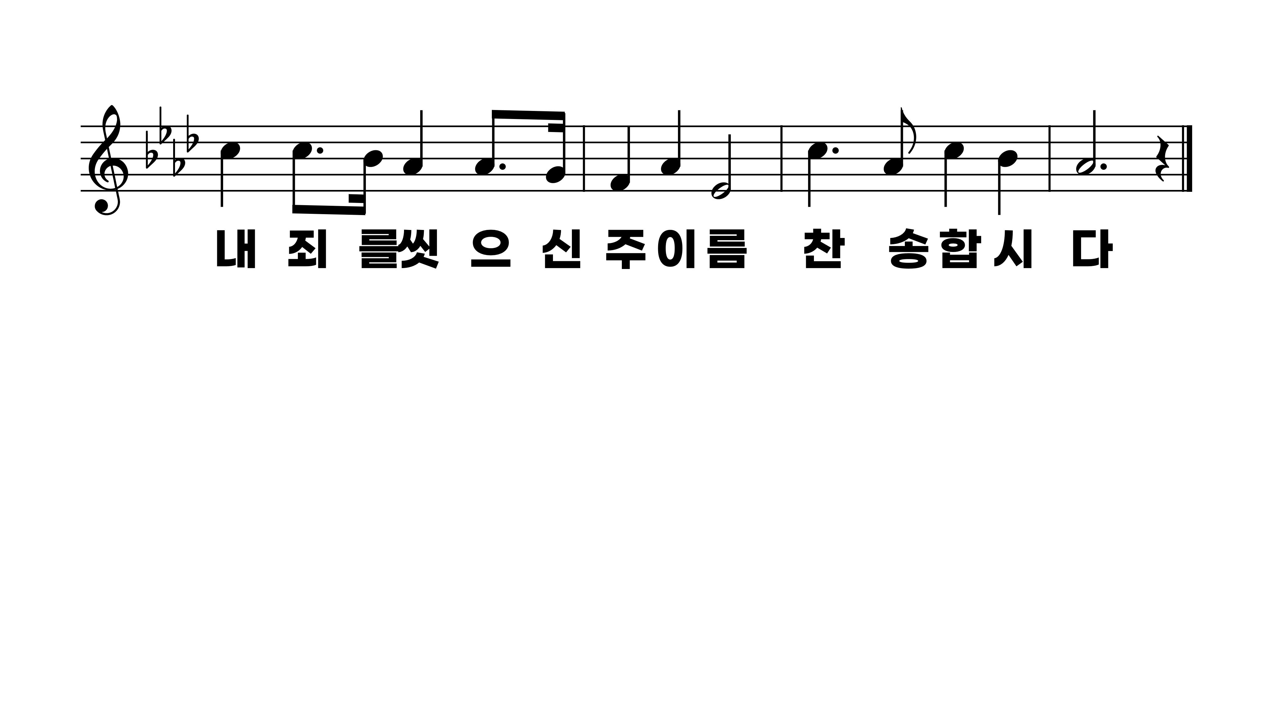
250장 구주의 십자가 보혈로
1.구주의십자
2.죄악을속하
3.주앞에흐르
4.내주께회개

Slide 4
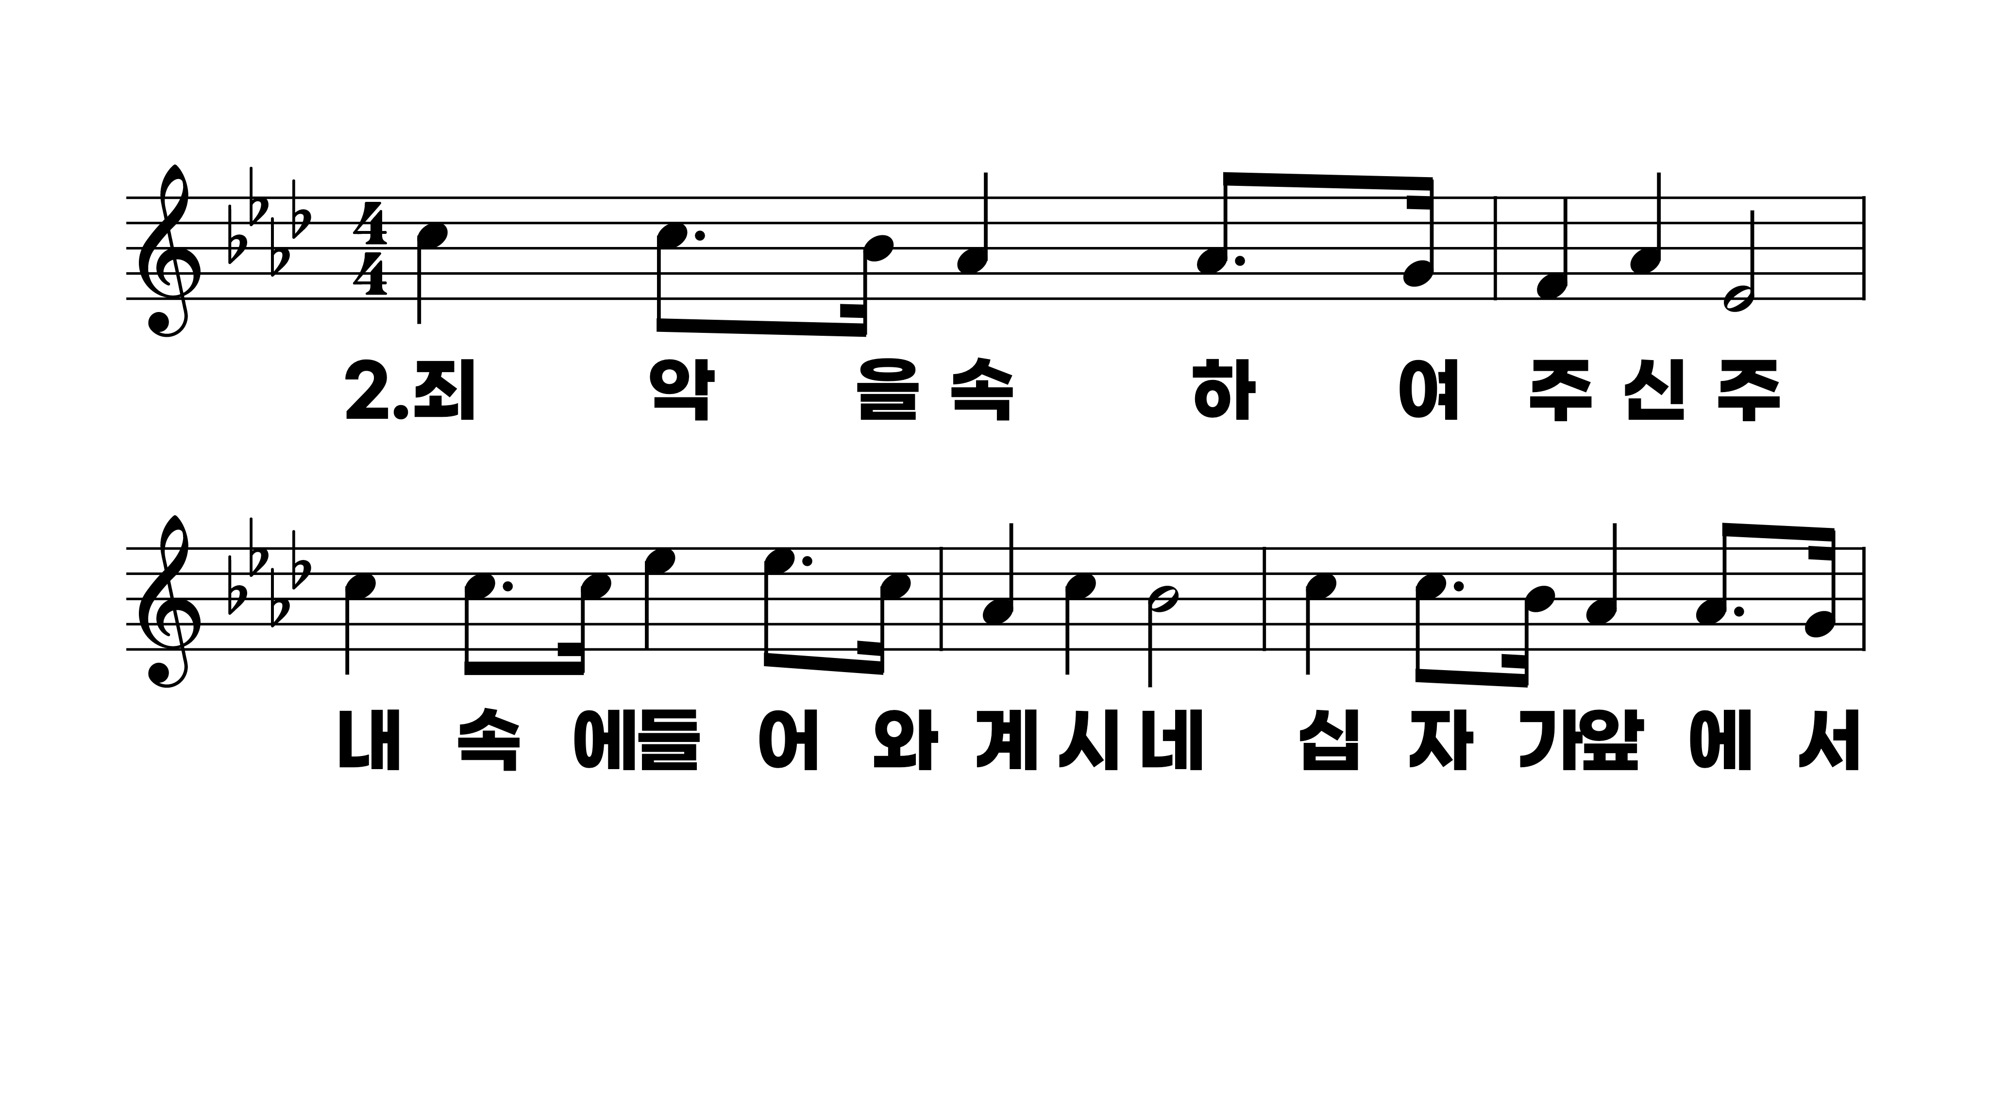
250장 구주의 십자가 보혈로
1.구주의십자
2.죄악을속하
3.주앞에흐르
4.내주께회개

Slide 5
250장 구주의 십자가 보혈로
1.구주의십자
2.죄악을속하
3.주앞에흐르
4.내주께회개

Slide 6
250장 구주의 십자가 보혈로
1.구주의십자
2.죄악을속하
3.주앞에흐르
4.내주께회개

Slide 7
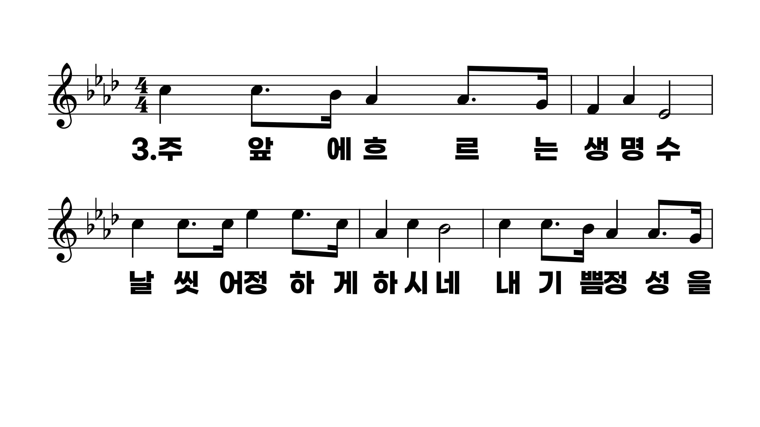
250장 구주의 십자가 보혈로
1.구주의십자
2.죄악을속하
3.주앞에흐르
4.내주께회개

Slide 8
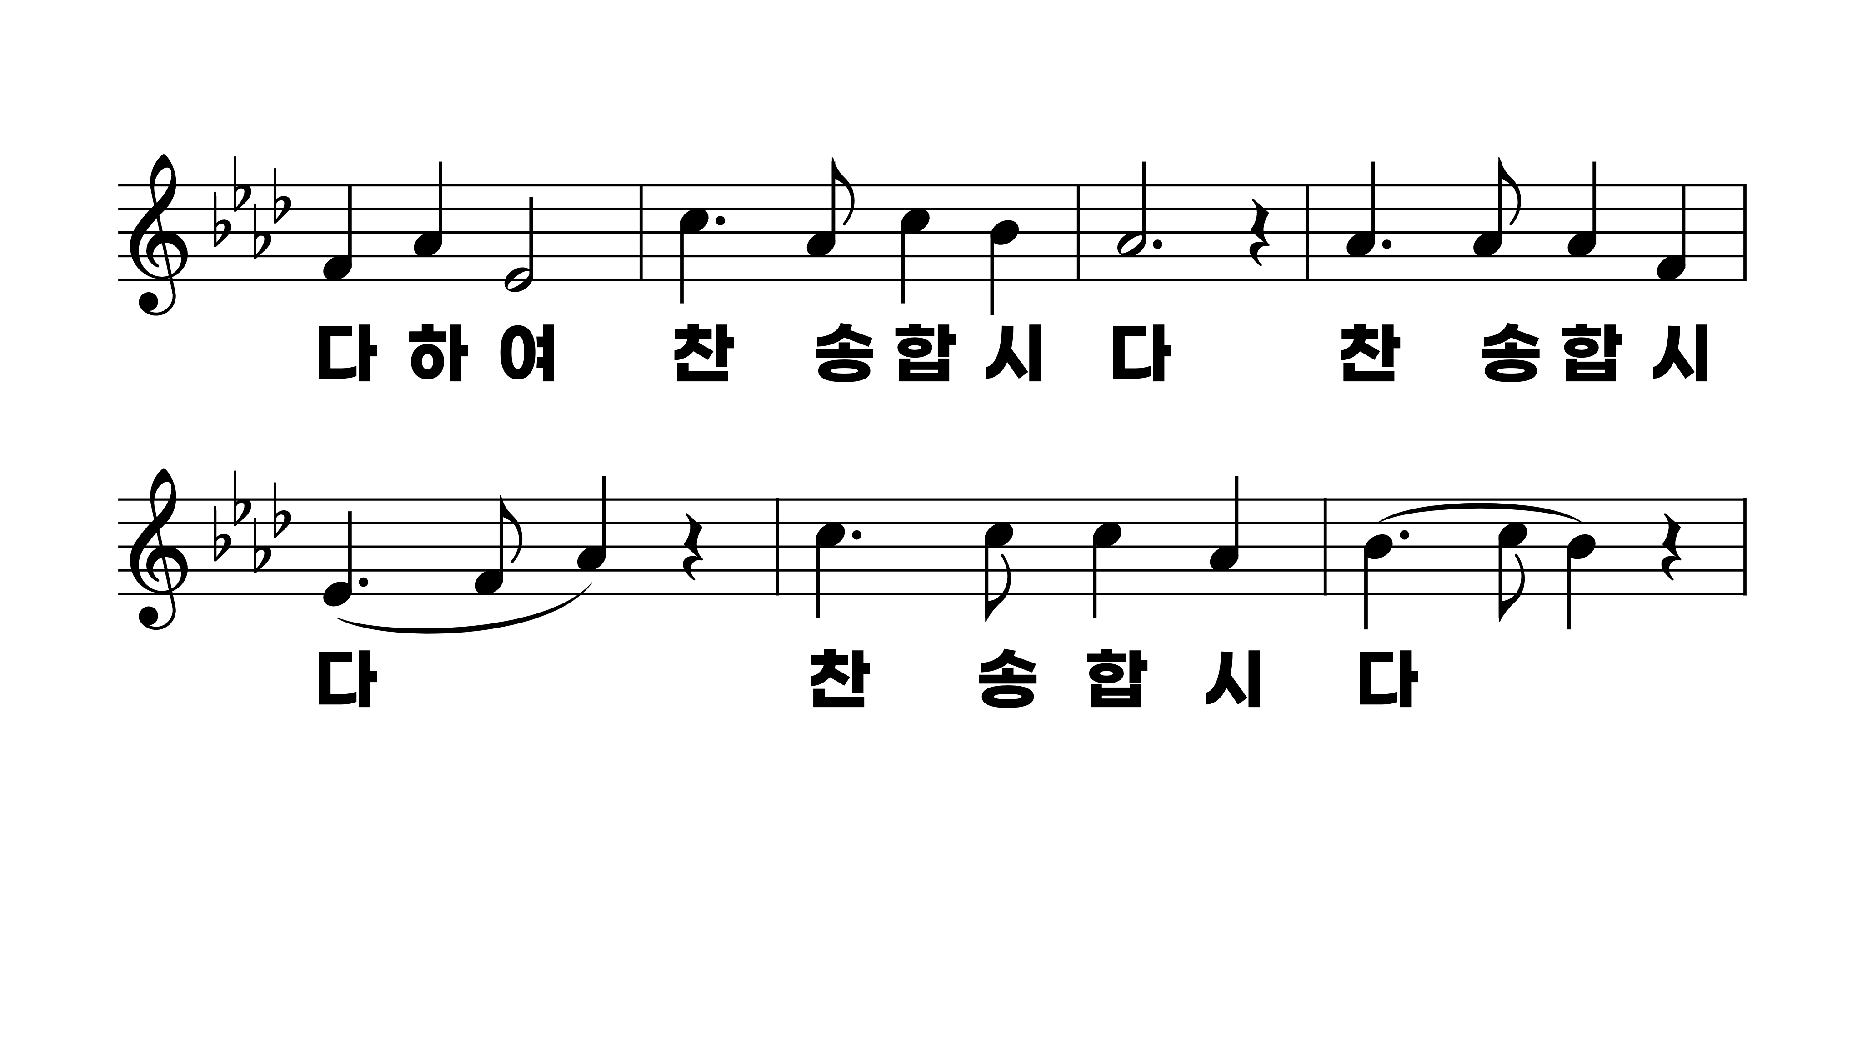
250장 구주의 십자가 보혈로
1.구주의십자
2.죄악을속하
3.주앞에흐르
4.내주께회개

Slide 9
250장 구주의 십자가 보혈로
1.구주의십자
2.죄악을속하
3.주앞에흐르
4.내주께회개

Slide 10
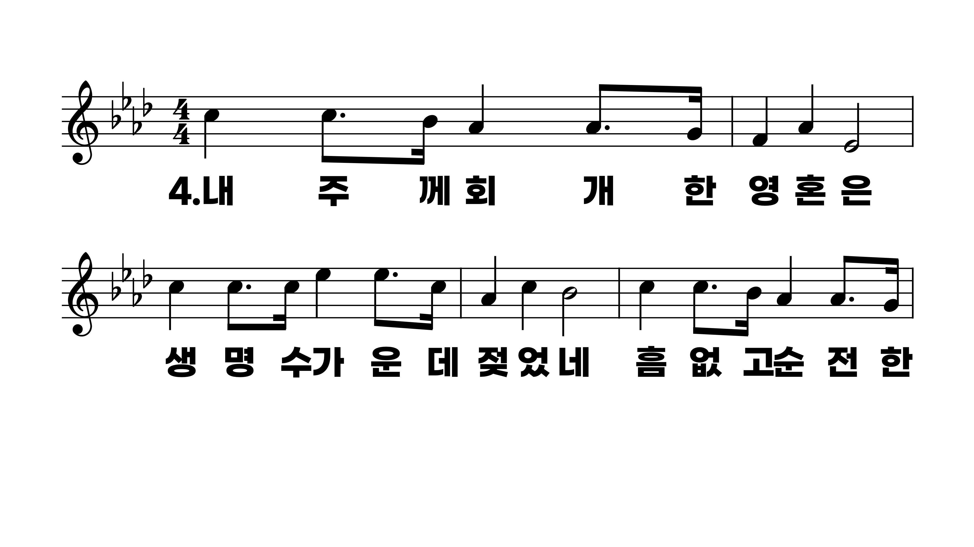
250장 구주의 십자가 보혈로
1.구주의십자
2.죄악을속하
3.주앞에흐르
4.내주께회개

Slide 11
250장 구주의 십자가 보혈로
1.구주의십자
2.죄악을속하
3.주앞에흐르
4.내주께회개

Slide 12
250장 구주의 십자가 보혈로
1.구주의십자
2.죄악을속하
3.주앞에흐르
4.내주께회개

